Slide 1
红树林

Slide 2
学习目标
了解红树林的特点，感受大自然的神奇，体会作者的感情。

Slide 3
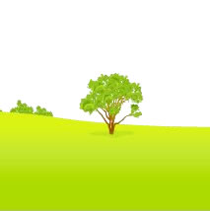
红树林
1．自由地轻声读课文，可以同桌合作，可以小组合作，注意生字的读音，把不好读的句子多读几遍，读通顺。
2．红树林给你留下了怎样的印象？
3．默读课文，想一想作者是从哪几个方面描写红树林的？试着写出课文的提纲。
4．根据课文内容，把文章分成三大部分。

Slide 4
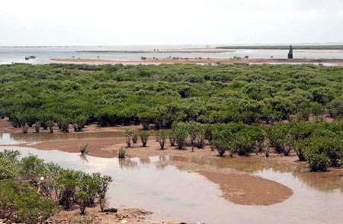
金钥匙
PPT模板下载：www.1ppt.com/moban/ 行业PPT模板：www.1ppt.com/hangye/
节日PPT模板：www.1ppt.com/jieri/ PPT素材下载：www.1ppt.com/sucai/
PPT背景图片：www.1ppt.com/beijing/ PPT图表下载：www.1ppt.com/tubiao/
优秀PPT下载：www.1ppt.com/xiazai/ PPT教程： www.1ppt.com/powerpoint/
Word教程： www.1ppt.com/word/ Excel教程：www.1ppt.com/excel/
资料下载：www.1ppt.com/ziliao/ PPT课件下载：www.1ppt.com/kejian/
范文下载：www.1ppt.com/fanwen/ 试卷下载：www.1ppt.com/shiti/
教案下载：www.1ppt.com/jiaoan/
有些文章，我们阅读时不必通篇细读。在浏览之后，可以选择重要的部分和自己感兴趣的段落，用学过的方法精读。

Slide 5
我会读
梦幻 浸没 绚丽多姿 世外桃源
纵横交错 盘根错节 陶醉 奉献
贫瘠 庞大 抵御 浮荡 栅栏
硕大 芳馨 婀娜 倘若

Slide 6
我理解了
世外桃源 ：比喻不受外界影响的地方或理想中的美好地方。
陶醉：忘我地沉浸于某种情境中。
芳馨：芳香，散布很远的香气。
贫瘠：土地薄而不肥沃。
抵御：抵挡。
海啸：由海底地震或火山爆发引起的海水波动。

Slide 7
朗读第２自然段
（远观红树林）
归纳：这一段主要写了哪两个 方面的内容？
那是涨潮的时候……
一会儿潮退了……

Slide 8
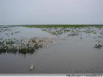

Slide 9
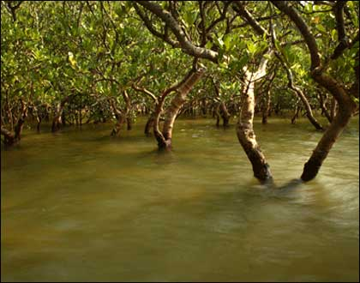

Slide 10
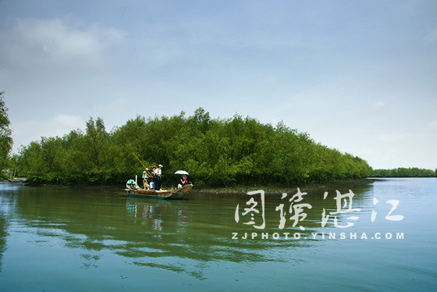

Slide 11
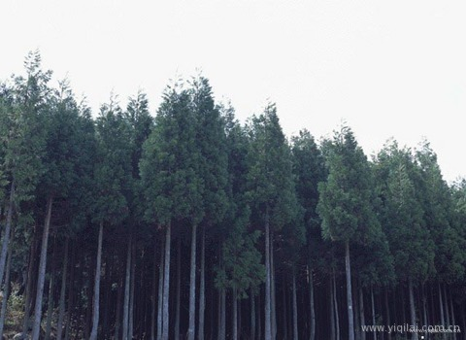

Slide 12
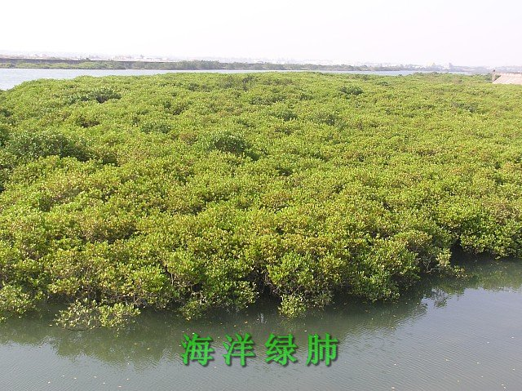

Slide 13


Slide 14
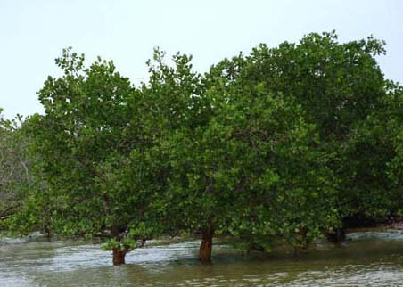
合作学习
1．你喜欢海南岛的红树林吗？为什么？
2．从哪些地方看出来的？
3．学生自读自悟做批注。

Slide 15
1、近赏红树林：这一段写出了红树林的什么特点？
2、红树林的繁殖有什么特别的地方？
3、红树林有哪些可贵的精神?
对大自然不求索取，默默地奉献，为人类造福精神。

Slide 16
作者仅仅是为了向我们介绍和赞美红树林吗？
课文还表达了对具有红树林精神的劳动者的赞美之情。

Slide 17

达标测评
一、给下列红色的字注音：
栅 栏 倘 若 抵 御 贫 瘠 绚丽多姿 扎 根 狂风恶浪
二、形近字组词：
栅（ ） 珊（ ） 珊 （ ）
御（ ） 卸（ ）
躺（ ） 淌（ ） 倘（ ）

Slide 18
达标测评
2. 课文是从哪些方面描写红树林的？试列出课文提纲：
（1）、远观红树林；
（2）、近赏红树林；
（3）、红树林的繁殖；
（4）、红树林的精神。

Slide 19
作业布置
学习作者的写法，观察一种你了解的植物，然后进一步挖掘它所具有的精神，写成作文，从而歌颂身边具有这种精神的劳动者。

Slide 20
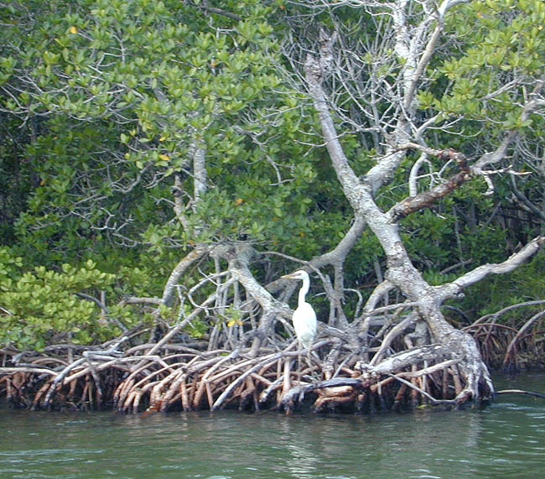
再见

